Slide 1
TOTALITARISMO

Slide 2
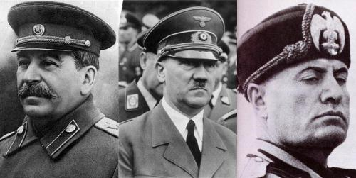
FASCISMO: Benito Mussolini, in Italia (1922-1943)
NAZISMO: Adolf Hitler, in Germania (1933-1945)
COMUNISMO STALINIANO: Stalin, in Russia (1924-1953)

Slide 3
Il nome
Intellettuali antifascisti (Amendola)
→ il fascismo intende controllare ogni aspetto della società
Hanna Arendt
→ Scrive “Le origini del totalitarismo” (1948), facendo di questo concetto una categoria storiografica

Slide 4
CARATTERISTICHE DI UN SISTEMA TOTALITARIO

Slide 5
UNICO PARTITO
Partito = Stato
Fascismo come “totalitarismo imperfetto”
- Vengono conservati il potere del RE e l’influenza della CHIESA

Slide 6
IL PARTITO E’ ORGANIZZATO IN MODO GERARCHICO
Partito = CAPO
CULTO DEL CAPO

Slide 7
IL PARTITO DETIENE OGNI POTERE
LEGISLATIVO
ESECUTIVO
GIUDIZIARIO

Slide 8
IL PARTITO CONTROLLA
OGNI ASPETTO DELLA SOCIETA’
I MEZZI DI COMUNICAZIONE
IL LAVORO
LE ASSOCIAZIONI DEL DOPOLAVORO
LE MANIFESTAZIONI SPORTIVE
L’ISTRUZIONE E L’EDUCAZIONE DELLA GIOVENTU’
LA LINGUA
L’ECONOMIA

Slide 9
REPRESSIONE VIOLENTA CONTRO GLI OPPOSITORI
Monopolio della forza e uso del terrore
squadrismo
esilio, confino, carcere, campi di concentramento o – direttamente – omicidio degli avversari politici

Slide 10
PROPAGANDA IDEOLOGICA
Si cerca il CONSENSO della massa
utilizzo dei mezzi di comunicazione di massa
manifestazioni, discorsi
perfino un “Ministero della propaganda” (Goebbels), in Germania

Slide 11
IDEOLOGIA ONNICOMPRENSIVA
UOMO “PURO” (ARIANO)
UOMO NUOVO, FORTE, ROMANO
PROPAGAZIONE DELL’IDEALE COMUNISTA

